Slide 1
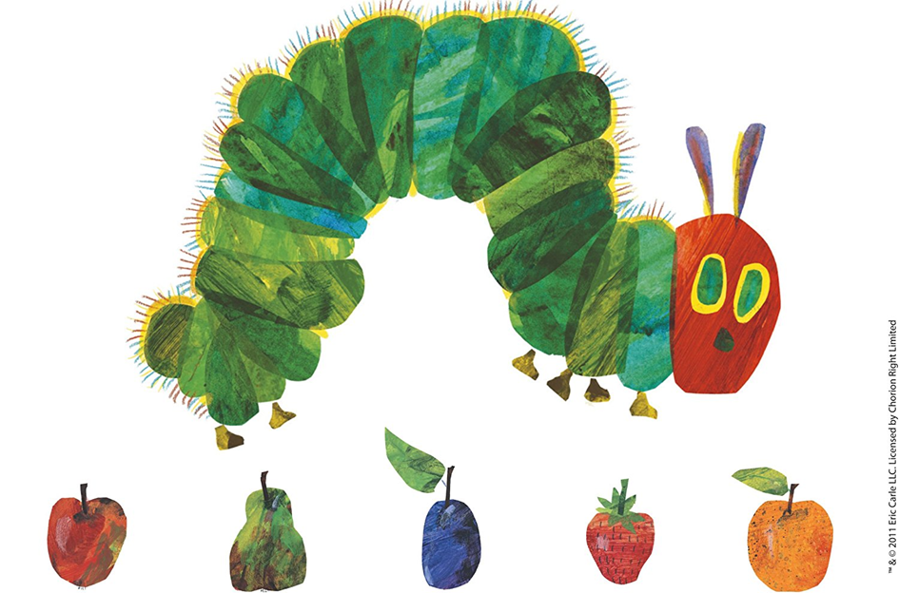
Klikni na posnetek. Poslušaj pesem in ponovi.

